Slide 1
Життєвий та творчий шлях Олександра Довженка
(1894—1956)
Виконали
учениці 11-А класу
Окулічева Ольга,
Малишева Юлія

Slide 2
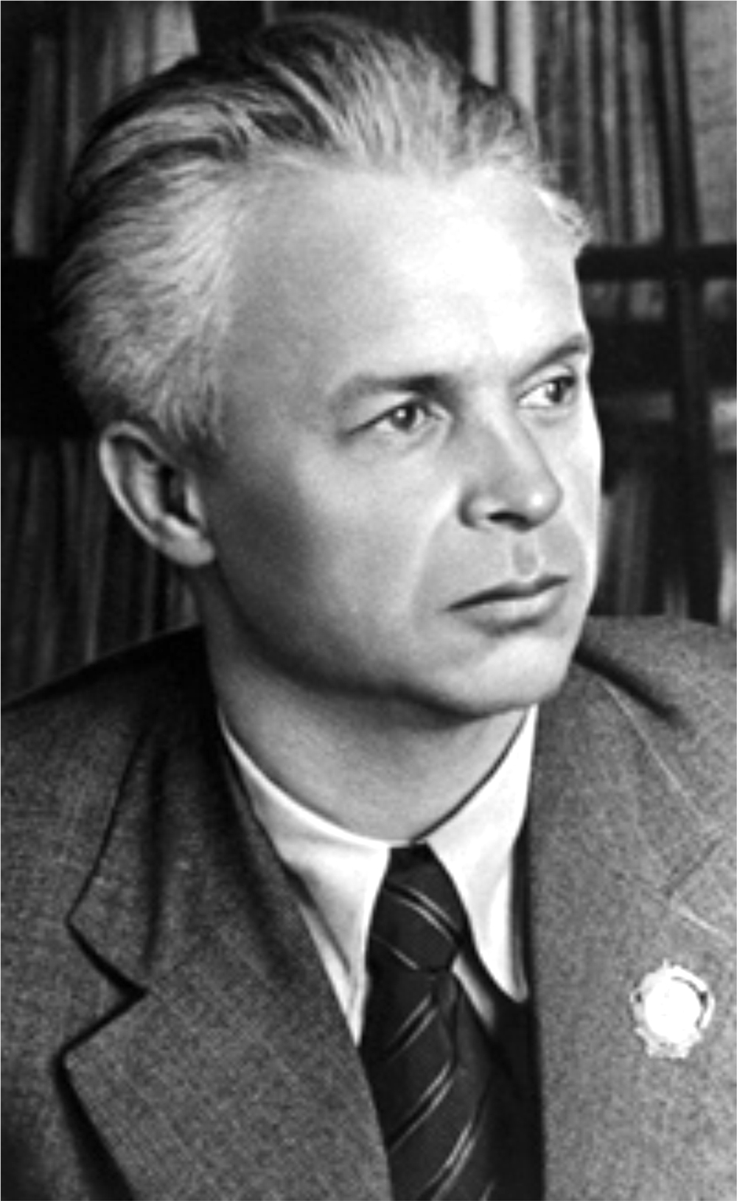
Олександр Петрович Довженко – український письменник, кінорежисер, кінодраматург, художник, класик світового кінематографу.
Народився 10 вересня 1984 р. у багатодітній селянській сім'ї на хуторі В'юнище Сосницького повіту Чернігівської губернії.
Батько й мати були неписьменні. Батько, Петро Семенович Довженко, належав до козацького стану.

Slide 3
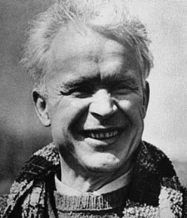
У 1914 закінчив Глухівський учительський інститут.
Навчався в Київському університеті і Комерційному інституті в Києві.
Викладав фізику, природознавство і гімнастику в гімназії (1914-1917).
У 1920-1921 брав участь у створенні Київського відділу народного утворення, у 1921-1923 - на дипломатичній службі в Польщі і Німеччині.
Навчався живопису в Мюнхені й у Берлінському художньому училищі.

Slide 4
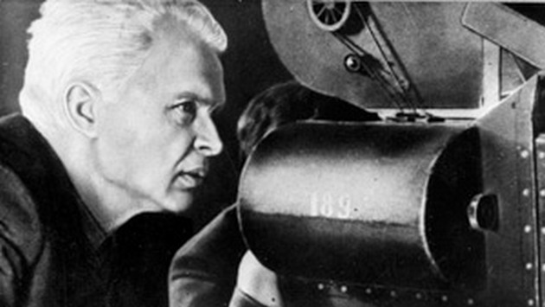
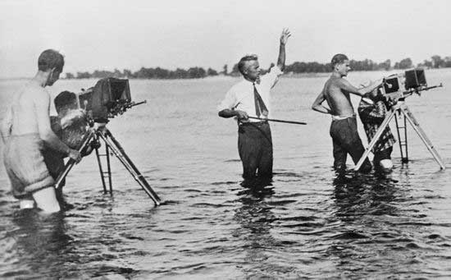
З 1926 - режисер-постановник на кіностудіях Одеси, Києва, Москви.
О. Довженко належав до літературних організацій «Гарт» та «ВАПЛІТЕ».
У 1930р. О. Довженко зняв картину «Земля», яка вивела українське мистецтво на широкі міжнародні обшири й принесла митцю світову славу.
У 30-х роках Олександр Довженко постав як самобутній кінорежисер, фундатор поетичного кіно, визнаний світом митець.

Slide 5
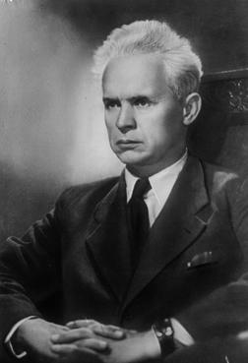
У 1932р. Довженко зняв перший звуковий фільм «Іван» і був запрошений до кіностудії «Мосфільм»
У 1935 р. Довженка нагороджують орденом Леніна, а восени того ж року на екранах з'явився «оптимістичний» «Аероград».
У 1939р. вийшов на екрани «Щорс».
Протягом 1941– 1945 pp. О. Довженко створив низку новел: «Ніч перед боєм», «Мати», «Стій», «Хата», «Тризна» та інші. Епосом війни називають кіноповість «Україна в огні» (1943). Цей твір був Сталіним заборонений, а Довженку не було дозволено повертатись в Україну.

Slide 6
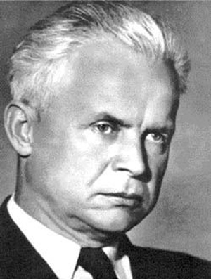
За «ідеологічно правильний» фільм «Мічурін» митець у 1949 р. одержав Державну премію, яка означала офіційну його реабілітацію після «України в огні».
У 1956 р. у березневому номері журналу «Дніпро» була опублікована «Зачарована Десна».
У цей час була завершена й «Поема про море». У листопаді розпочались зйомки однойменного кінофільму. А 25 листопада Олександр Довженко раптово помер.
У 1957р. з'явилася друком збірка повістей митця «Зачарована Десна», від якої фактично почався «відлік» письменницької слави.

Slide 7
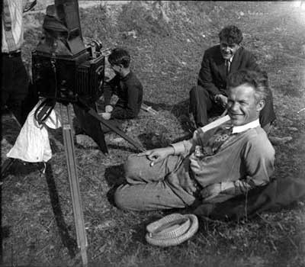
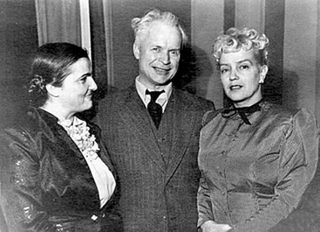
За своє творче життя О. Довженко поставив 14 ігрових і документальних фільмів, написав 15 літературних сценаріїв і кіноповістей, 2 п'єси, автобіографічну повість, понад 20 оповідань і новел, ряд публіцистичних статей, присвячених питанням кіномистецтва.
Його кінопоеми «Звенигора» та «Арсенал», кіноповість «Земля» були визнані світовою кінокритикою шедеврами світового кінематографа, а Довженко –
першим поетом кіно.

